Slide 1
4-Aie ! Je suis me suis fait piqué !
QUELLE REACTION ?
Que faire ?
QUE NE PAS FAIRE ?

Slide 2
POUR RAPPEL
LE DARD D’UN FRELON ASIATIQUE EST LISSE ET MESURE ENVIRON 6 MM;
Comme toutes guêpes et autres frelons le frelon asiatique peut piquer plusieurs fois d’affilée !

Slide 3
LA CROISSANCE DU DANGER
Tant que l’on ne s’approche pas du nid à moins de 10 m que l’on touche le nid, que l’on touche ou choque le support du nid le frelon asiatique n’attaque pas délibérément.
A proximité d’un nid de frelon asiatique ne pas faire de grands gestes brusques, courir en frappant le sol surtout si le nid est au sol. S’éloigner calmement sans frapper le sol ( Vibrations) et se maintenir a bonne distance.
Observations et anticipations avant tout travaux extérieurs ou pénétrer dans un local peut usité, cabanon, évite de se mettre en danger

Slide 4
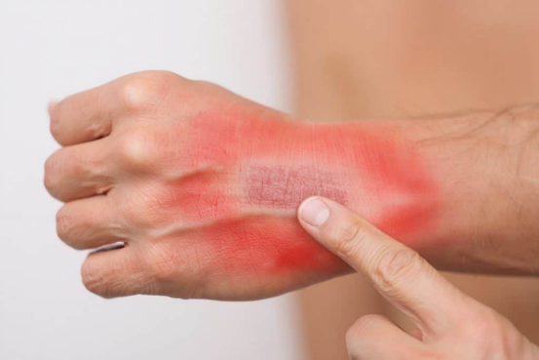
LOCALISATION DE LA OU DES PIQÛRES !
Bras / jambes douleur vive brûlure aigue Formation rapide d’un œdème rougeâtre
Rester vigilant si l’œdème rougeâtre
migre vers ou sur d‘autres parties du corps dans l’heure qui suit la piqûre, Il faut consulter rapidement un médecin, les urgences.
Les piqûres à la face, oreilles, lèvres, joues, menton, cou sont plus vite impactantes et ont des conséquences plus rapidement gravissimes.
L’œdème interne peut obturer les voies respiratoires, comprimer une artère jugulaire, gonfler la langue et toutes les parois ORL ,,,,

Slide 5
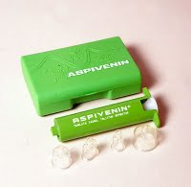
Si on dispose d’un aspivenin on peut l’utiliser pour diminuer la charge toxique.
Mais dans les 1 à 2 minutes qui suivent la piqûre
Le rayonnement d’une source de chaleur très chaude à proximité de la piqûre dégrade la toxicité du venin. Le venin est thermosensible on dit qu’il est thermolabile.
Un bon réflexe désinfecter la piqûre avec une solution antiseptique
Ensuite pour calmer l’effet de brûlure ressentie poser une compresse froide ( poche de glaçons) sur la piqûre
Si piqûre à la main aux avant-bras Retirer toute bague, alliance, bracelets si portés, car l’œdème en gonflant peut les faire devenir garrot . Arrêt de la circulation sanguine !!!

Slide 6
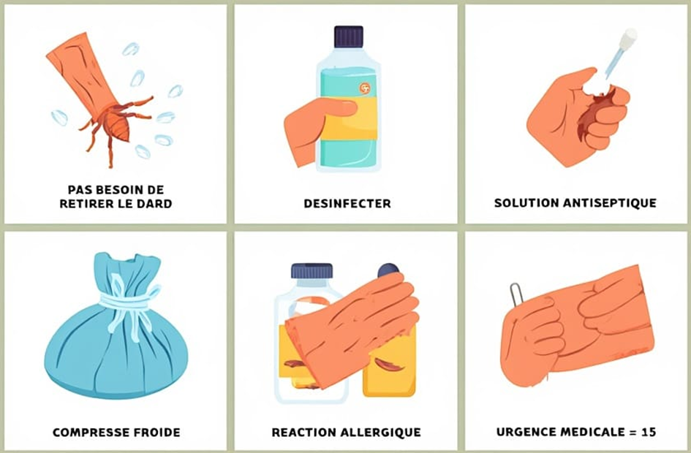

Slide 7
Comment soulager la douleur d’une piqûre de frelon ?
Pour atténuer une réaction locale après une piqûre de frelon, il est recommandé d’appliquer du froid, par exemple une glace enveloppée dans un tissu, pour réduire le gonflement et la sensation de brûlure.
Une pâte faite avec du bicarbonate de soude et un peu d’eau peut également être déposée sur la zone touchée pour neutraliser une partie du venin.
En cas de douleur intense, la prise d’un antidouleur classique comme le paracétamol peut aider à soulager la douleur. Ces gestes simples permettent souvent de limiter l’inconfort lié à la piqûre.
Toutefois, en cas de réaction sévère ou généralisée, il est impératif de consulter un médecin rapidement.

Slide 8
QUAND FAUT-IL S’INQUIETER ?
L’apparition de symptômes allergiques sévères constitue une urgence : difficultés respiratoires, sensation d’étouffement, gonflement de la langue, gonflement du visage ou de la gorge, éruption cutanée étendue ou perte de conscience doivent alerter immédiatement.
ALERTEZ ! faites le 15

Slide 9
En cas de choc anaphylactique !
Si convulsion et syncope surviennent rapidement après la piqûre et après avoir éloigner la victime autant que faire se peut de la zone d’attaque
appliquer les gestes de premiers secours,
Alerter ou faire alerter 15 : renseigner lieu, position, âge si connu et sexe de la victime, décrire les symptômes observés et évolutions, répondre aux questions.

Slide 10
RESTIONS VIGILANT ET REACTIF POUR SOI MËME ET POUR SON ENTOURAGE;
Si nid dérangé, frelons agressifs , prévenez le voisinage du lieu des attaques afin qu’il ne se mette pas en danger et se mette à l’abri.
Si nid aperçu et détecté prévenir ( Mairie ou propriétaire), baliser l’endroit d’une manière quelconque pour avertir et aider a l’action d’un désinsectiseur agrée

Slide 11
Fin
Ensemble soyons vigilants

